Slide 1
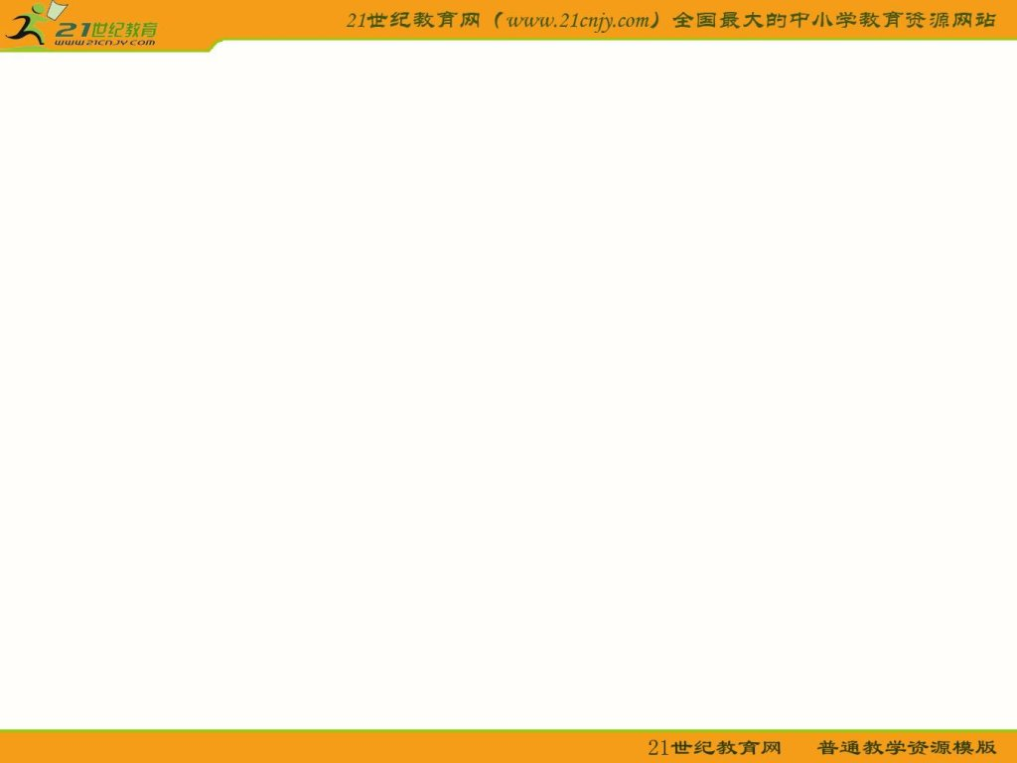
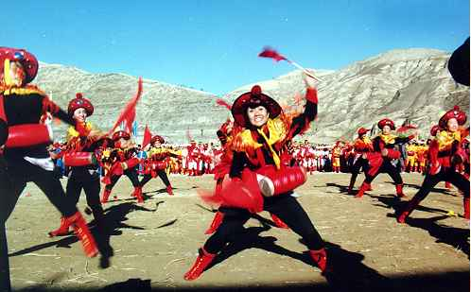
（苏教版）六年级语文上册第四单元
安塞腰鼓
Notes:
本资料来自于资源最齐全的２１世纪教育网www.21cnjy.com

Slide 2
创设情境,导入新课
请看，这是什么表演？这些表演的共同点是什么？
Notes:
本资料来自于资源最齐全的２１世纪教育网www.21cnjy.com

Slide 3
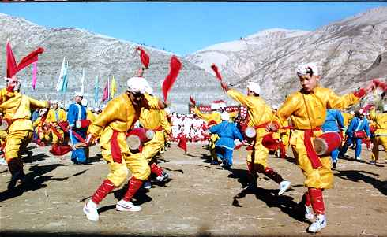
Notes:
本资料来自于资源最齐全的２１世纪教育网www.21cnjy.com

Slide 4
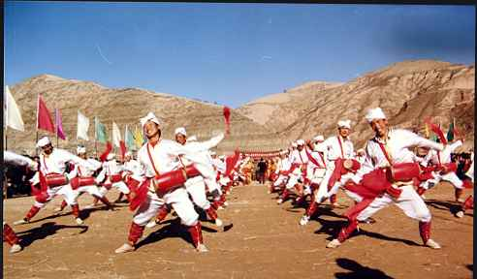
Notes:
本资料来自于资源最齐全的２１世纪教育网www.21cnjy.com

Slide 5
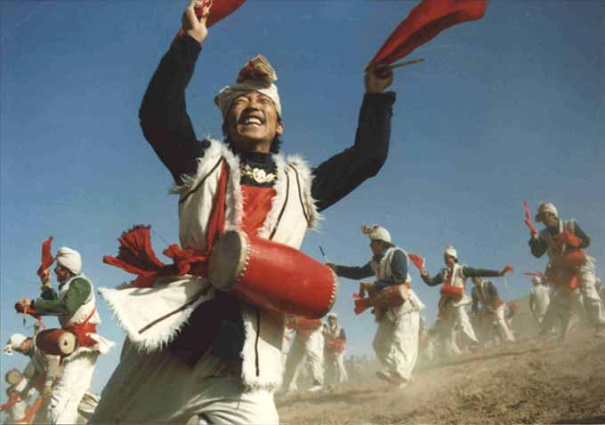
Notes:
本资料来自于资源最齐全的２１世纪教育网www.21cnjy.com

Slide 6
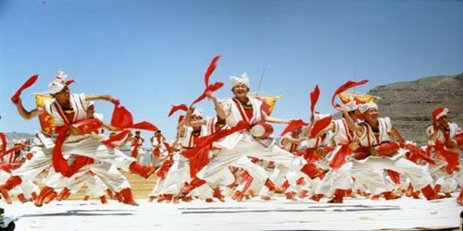
Notes:
本资料来自于资源最齐全的２１世纪教育网www.21cnjy.com

Slide 7
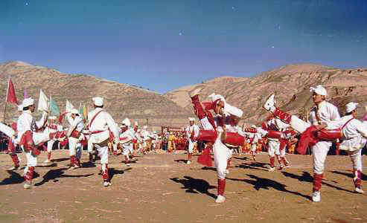
Notes:
本资料来自于资源最齐全的２１世纪教育网www.21cnjy.com

Slide 8
Notes:
本资料来自于资源最齐全的２１世纪教育网www.21cnjy.com

Slide 9
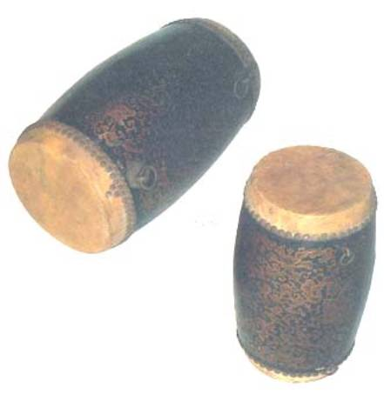
这些表演的共同点是什么？
安塞腰鼓
Notes:
本资料来自于资源最齐全的２１世纪教育网www.21cnjy.com

Slide 10
同学们，腰鼓表演我们并不陌生，许多大型电视文艺晚会里有这类节目，俗话说：“一方水土养一方人，一方山水有一方风情”，承载着我们黄土高原特有的地域文化信息的安塞腰鼓，以其奔放的动作、铿锵的节奏演绎着一曲生命和力量的赞歌！今天我们走进刘成章的《安塞腰鼓》，一起去感受它的风采，它的魅力。现在就请大家先欣赏安塞腰鼓的一个片段（播放表演片段）．
Notes:
本资料来自于资源最齐全的２１世纪教育网www.21cnjy.com

Slide 11
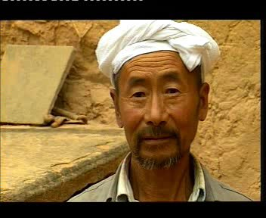
Notes:
本资料来自于资源最齐全的２１世纪教育网www.21cnjy.com

Slide 12
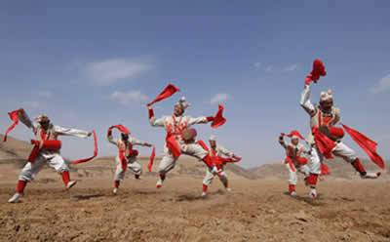
谈观感
同学们，通过刚才播放安塞腰鼓录像，现在请大家都来谈一谈自己的感受，可以从听到的、看到的、想到的几个方面谈,也可以用一两句话或词来概括。
Notes:
本资料来自于资源最齐全的２１世纪教育网www.21cnjy.com

Slide 13
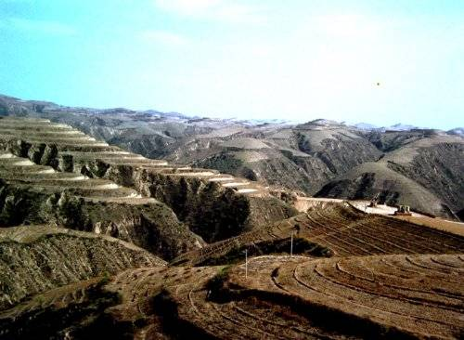
了解安塞腰鼓
安塞腰鼓是我国北方具有代表性的优秀民间舞蹈之一。有人这样形容道：“安塞腰鼓表演起来有股能劲，挥槌有股蛮劲，跳跃有股虎劲，转身有股猛劲，全身使出一股牛劲，看了使人带劲，听了给人鼓劲，实实在在足劲！”。
安塞腰鼓是一种独特的民间大型舞蹈艺术形式，具有2000年以上的历史。独具魅力的安塞腰鼓象掀起在黄土地上的狂飚，展示出西北黄土高原农民朴素而豪放的性格，张扬出独特的艺术个性。安塞腰鼓表演可由几人或上千人一同进行，磅礴的气势，精湛的表现力令人陶醉，被称为“天下第一鼓”。1996年，安塞县被国家文化部命名为“中国腰鼓之乡”。
Notes:
本资料来自于资源最齐全的２１世纪教育网www.21cnjy.com

Slide 14
认识作者
刘成章 1937年生，陕西省延安市人，当代作家。1961年毕业于陕西师范大学中文系。现任陕西省作家协会副主席，中国散文学会常务理事。他的散文多以黄土高原为题材，其中《羊想云彩》获首届鲁迅文学奖。
Notes:
本资料来自于资源最齐全的２１世纪教育网www.21cnjy.com

Slide 15
深入文本
多媒体播放朗读课件，听准节奏，听出感情，听出语调。
Notes:
本资料来自于资源最齐全的２１世纪教育网www.21cnjy.com

Slide 16
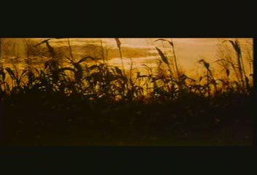
感受安塞腰鼓的雄浑气势
一群茂腾腾的后生。
他们的身后是一片高粱地。他们朴实得就像那片高粱。
咝溜溜的南风吹动了高粱叶子，也吹动了他们的衣衫。
他们的神情沉稳而安静。紧贴在他们身体一侧的腰鼓，呆呆地，似乎从来不曾响过。
Notes:
本资料来自于资源最齐全的２１世纪教育网www.21cnjy.com

Slide 17
但是：
看！——
Notes:
本资料来自于资源最齐全的２１世纪教育网www.21cnjy.com

Slide 18
一捶起来就发狠了，忘情了，没命了！百十个斜背响鼓的后生，如百十块被强震不断激起的石头，狂舞在你的面前。
Notes:
本资料来自于资源最齐全的２１世纪教育网www.21cnjy.com

Slide 19
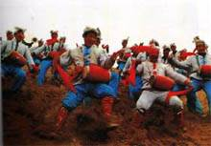
骤雨一样，是急促的鼓点；旋风一样，是飞扬的流苏；乱蛙一样，是蹦跳的脚步；火花一样，是闪射的瞳仁；斗虎一样，是强健的风姿。
Notes:
本资料来自于资源最齐全的２１世纪教育网www.21cnjy.com

Slide 20
黄土高原上，爆出一场多么壮阔、多么豪放、多么火烈的舞蹈哇——安塞腰鼓！
Notes:
本资料来自于资源最齐全的２１世纪教育网www.21cnjy.com

Slide 21

这腰鼓，使冰冷的空气立即变得燥热了，使恬静的阳光立即变得飞溅了，使困倦的世界立即变得亢奋了。
Notes:
本资料来自于资源最齐全的２１世纪教育网www.21cnjy.com

Slide 22
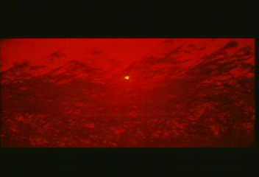
使人想起：
落日照大旗，马鸣风萧萧！
Notes:
本资料来自于资源最齐全的２１世纪教育网www.21cnjy.com

Slide 23

使人想起：
千里的雷声万里的闪！
Notes:
本资料来自于资源最齐全的２１世纪教育网www.21cnjy.com

Slide 24
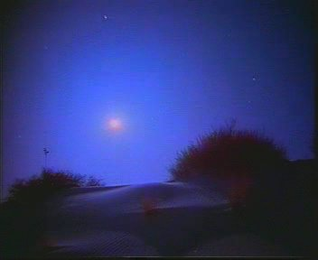
使人想起：
晦暗了又明晰、明晰了又晦暗、尔后最终永远明晰了的大彻大悟！
Notes:
本资料来自于资源最齐全的２１世纪教育网www.21cnjy.com

Slide 25
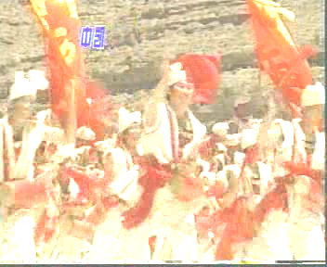
好一个安塞腰鼓！
后生们的胳膊、腿、全身，有力地搏击着，急速地搏击着，大起大落地搏击着。它震撼着你，烧灼着你，威逼着你。
Notes:
本资料来自于资源最齐全的２１世纪教育网www.21cnjy.com

Slide 26
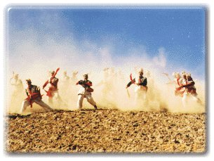
容不得束缚，容不得羁绊，容不得闭塞。是挣脱了、冲破了、撞开了的那么一股劲！
好一个安塞腰鼓！
Notes:
本资料来自于资源最齐全的２１世纪教育网www.21cnjy.com

Slide 27

黄土高原啊，你生养了这些元气淋漓的后生；也只有你，才能承受如此惊心动魄的搏击！
多水的江南是易碎的玻璃，在那儿，打不得这样的腰鼓。
除了黄土高原，哪里再有这么厚这么厚的土层啊！
好一个黄土高原！好一个安塞腰鼓！
Notes:
本资料来自于资源最齐全的２１世纪教育网www.21cnjy.com

Slide 28
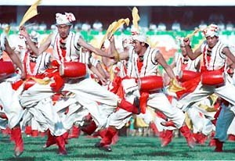
它使你从来没有如此鲜明地感受到生命的存在、活跃和强盛。它使你惊异于那农民衣着包裹着的躯体，那消化着红豆角角老南瓜的躯体，居然可以释放出那么奇伟磅礴的能量！
Notes:
本资料来自于资源最齐全的２１世纪教育网www.21cnjy.com

Slide 29
每一个舞姿都充满了力量。每一个舞姿都是光和影的匆匆变幻。每一个舞姿都使人颤栗在浓烈的艺术享受中，使人叹为观止。
好一个痛快了山河、蓬勃了想象力的安塞腰鼓！
Notes:
本资料来自于资源最齐全的２１世纪教育网www.21cnjy.com

Slide 30
愈捶愈烈！形成了沉重而又纷飞的思绪！
愈捶愈烈！思绪中不存任何隐秘！
愈捶愈烈！痛苦和欢乐，生活和梦幻，摆脱和追求，都在这舞姿和鼓点中，交织！旋转！凝聚！奔突！辐射！翻飞！升华！人，成了茫茫一片……声成了茫茫一片……
Notes:
本资料来自于资源最齐全的２１世纪教育网www.21cnjy.com

Slide 31
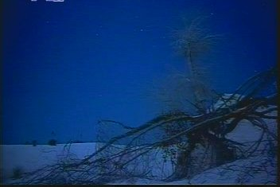
当它戛然而止的时候，世界出奇的寂静，以致使人感到对她十分陌生了。
简直像来到另一个星球。
耳畔是一声渺远的鸡啼。
Notes:
本资料来自于资源最齐全的２１世纪教育网www.21cnjy.com

Slide 32

明确安塞腰鼓的结构
自由阅读，找出文章的中心句
文章分别从哪几个角度来展示安塞腰鼓的艺术魅力
好一个安塞腰鼓！
宏伟场面
雄壮声响
击鼓后生
绮丽舞姿
Notes:
本资料来自于资源最齐全的２１世纪教育网www.21cnjy.com

Slide 33

合作探究学习
1、当你朗读第二部分时，你有怎样的感受?可否用文中的—个词概括?
亢奋、惊心动魄、震憾
2、为什么会有这样的感受?
3、本文大量运用排比，有句子内部、句与句、段与段之间的排比。试分别举例说明这种写法，对表现文章的思想感情起什么作用。
4、“好一个安塞腰鼓”在文中反复出现了几次，有何表达作用?
Notes:
本资料来自于资源最齐全的２１世纪教育网www.21cnjy.com

Slide 34
5演出前和演出后都写了“静”，你认为这两个“静”有什么不同？
接 着 来
安塞腰鼓
表演前（1—4） 安静
表演中（5—27） 亢奋
表演后（28—30）寂静
前后呼应 以动映静 对比鲜明
Notes:
本资料来自于资源最齐全的２１世纪教育网www.21cnjy.com

Slide 35
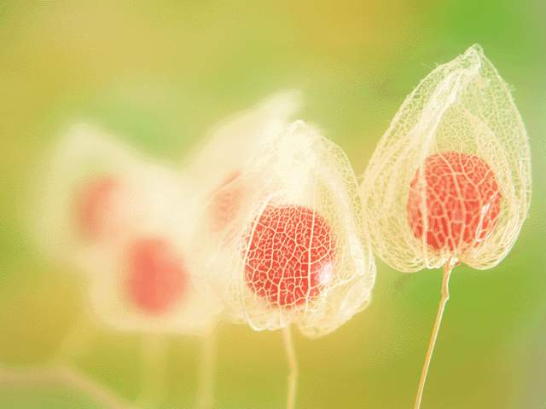
感悟安塞腰鼓的情感
我们在学习中，感受到了作者刘成章浓厚的黄土高原情结。他认为自己的散文创作是黄土地的赐予。正如作者所说：“我生长在陕北的山沟……我想让我的散文向信天游靠拢。”“刘成章的散文从“我”落笔，以自己亲身的体验、血肉的感情、火热的心肠，捧起生活中激情的浪花，你能感受到他对人生的反思，对社会的理解，一种独到的感受，一瞬间即逝的灵感，一种哲理，一层诗意。”
希望今天的学习，对同学的写作，人生的思考有所裨益。
Notes:
本资料来自于资源最齐全的２１世纪教育网www.21cnjy.com

Slide 36


作业：
请你根据文章的写法，写一次球赛的过程。应照顾到球员和观众两方面的反应。
Notes:
本资料来自于资源最齐全的２１世纪教育网www.21cnjy.com

Slide 37

谢谢观赏
Notes:
本资料来自于资源最齐全的２１世纪教育网www.21cnjy.com

